Slide 1
Transparent och replikerbar vetenskap
- en pågående revolution
Rebecca Willén (PhD)
IGDORE
www.igdore.org

Slide 2
Dagens seminarium
1. Dålig forskning & replikeringsrevolutionen (25 min)
2. God forskning & open science revolutionen (30 min)
3. IGDORE – ett privat institut för god vetenskap (5 min)

Slide 3
Dålig forskning & replikeringsrevolutionen

Slide 4
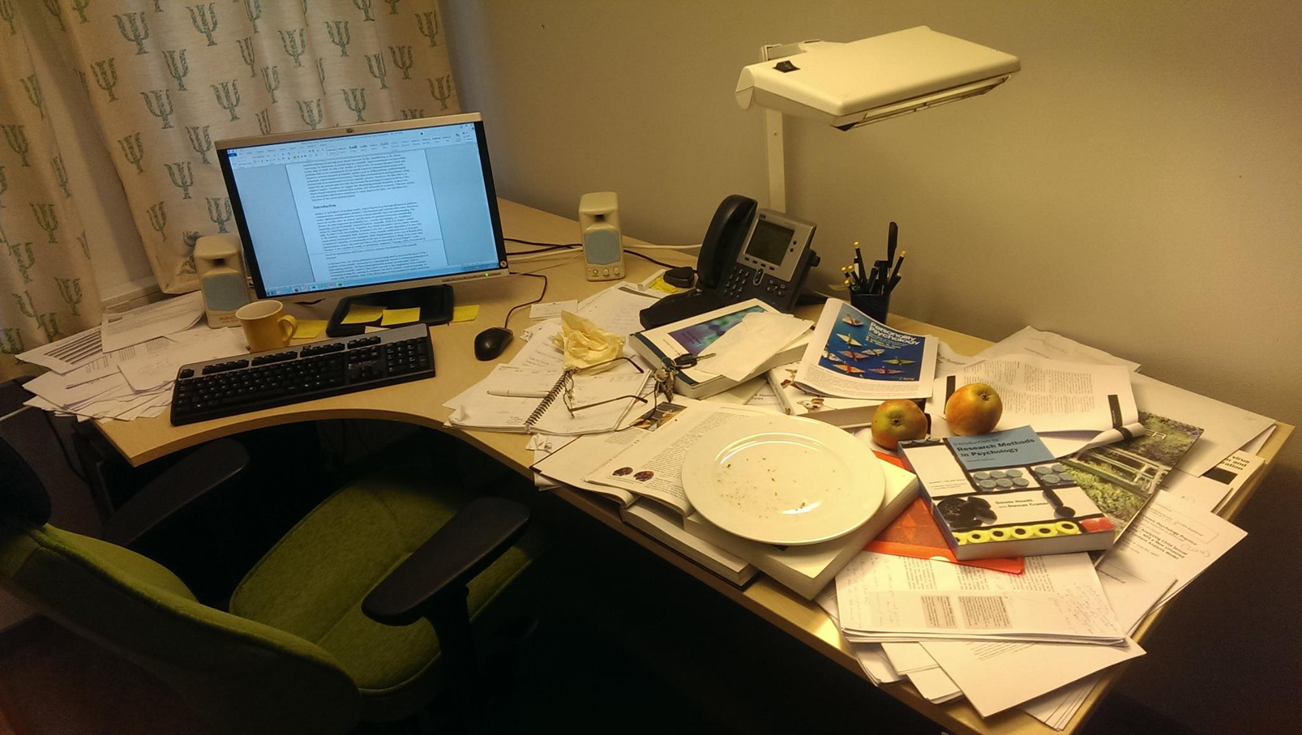
Dålig forskning
Exempel 1
Rättspsykologi
Göteborgs Universitet
2010
Foto: Privat

Slide 5
Dålig forskning
Exempel 2
Hälsopsykologi
Cornell University
2016
Översatt citat från blogginlägg: The Grad Student Who Never Said No
The Wansink Dossier

Slide 6
Dålig forskning
Exempel 3
Socialpsykologi
Berkeley University &
Harvard University
2015
Carney’s statement
Cuddy’s Ted Talk

Slide 7
Andra exempel
Cancer drugs (2014 – ongoing)
Antipsychotic drugs (2017)
Priming (2013 – ongoing)
Kliniska prövningar överlag (2011 – pågående)
Hjärnavbildningar

Slide 8
God forskning & open science revolutionen

Slide 9
Öppna (goda) praktiker
Preregistrering
Skilja mellan explorativa och konfirmatoriska frågor
Transparent rapportering
Öppna data (och öppen kod)
Öppet material
Öppen rapportpublicering
Gedigen planering av stickprovsstorlek
Direkta replikationer
Ärlig författarkreditering
Ärligt refererande
Öppen peer review
Öppen etikprövning

Slide 10
Öppna (goda) praktiker
1. Preregistrering
Preregistreringsdokument:
Willén & Granhag (OGM-studien)
2. Skilja mellan explorativa & konfirmatoriska frågor
KONFIRMATORISK
1. Tydlig hypotes
2. Beslut om procedur för analys
3. Datainsamling
4. Analysen för att besvara hypotesen
EXPLORATIV
1. Vag hypotes / frågeställning
2. Datainsamling
3. Utforskande analyser och successivt utvecklande av frågeställningarna

Slide 11
Öppna (goda) praktiker
3. Transparent rapportering
21 ord (Simmons, Nelson, Simonsohn, 2012):
“We report how we determined our sample size, all data exclusions (if any), all manipulations, and all measures in the study.”

Slide 12
Öppna (goda) praktiker
Transparens i efterhand
Transparens i efterhand:
1. Dana Carney’s uttalande
2. Min doktorsavhandling
3. Min studie från 2010

Slide 13
Transparens i efterhand
Min studie från 2010
HARKing: 5 of 6 supposedly confirmatory hypotheses were in fact exploratory
HARKing: the model supposedly to be tested was in fact created successively while analysing the data and writing up the paper
HARKing: 1 of 2 independent variables was in fact an exploratory finding resulting from analysing the data
P-hacking: whatever we did, critical p's were still > .05. finally we merged 2 of 3 conditions and highlighted the effect sizes instead.
Undisclosed exclusions of data (mostly due to undisclosed problems with the employed experimental paradigm)
Selective reporting of items from the questionnaire

Slide 14
Curate Science
http://www.curatescience.org/

Slide 15
Öppna (goda) praktiker
4. Öppna data (& kod)
5. Öppet material
6. Öppen rapportpublicering

Slide 16
Öppna (goda) praktiker
7. Gedigen planering av stickprovsstorlek
http://www.gpower.hhu.de/

Slide 17
Öppna (goda) praktiker
8. Direkta replikationer
Figur på nästa sida från LeBel et al (2017):
https://osf.io/preprints/psyarxiv/uwmr8

Slide 18
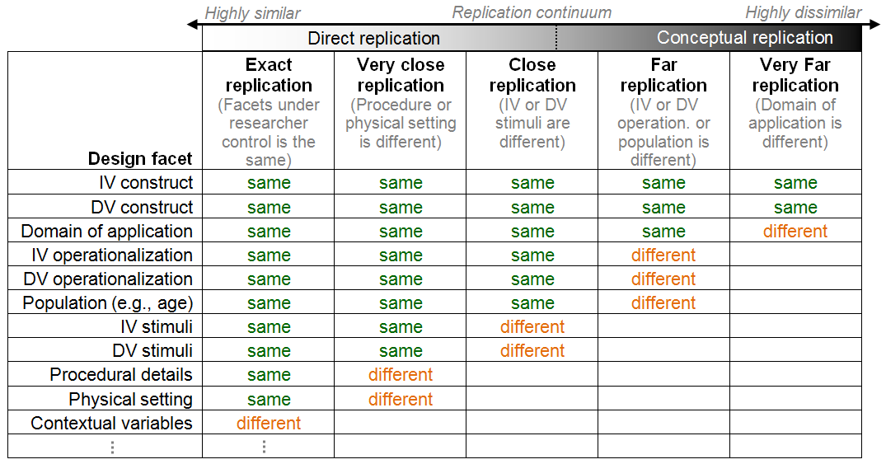
Öppna (goda) praktiker

Slide 19
Öppna (goda) praktiker
9. Ärlig författarkreditering
10. Ärligt refererande
11. Öppen peer review
12. Öppen etikprövning

Slide 20
IGDORE – ett privat institut för god vetenskap

Slide 21

IGDORE
Healthy, Global & Transparent Science
Healthy science
Good work environment
Work-life balance
Global science
Wordwide recruiting
Worldwide data collections
Transparent science
Good science (open scientific practices)

Slide 22
Vetenskaplig transparenssupport
Preregistrering – och omvandling av etikansökan till preregistrering
Transparent rapportering
Öppna data (och öppen kod)
Öppet material
Öppen rapportpublicering
Gedigen planering av stickprovsstorlek
Direkta replikationer
Öppen etikprövning

Slide 23
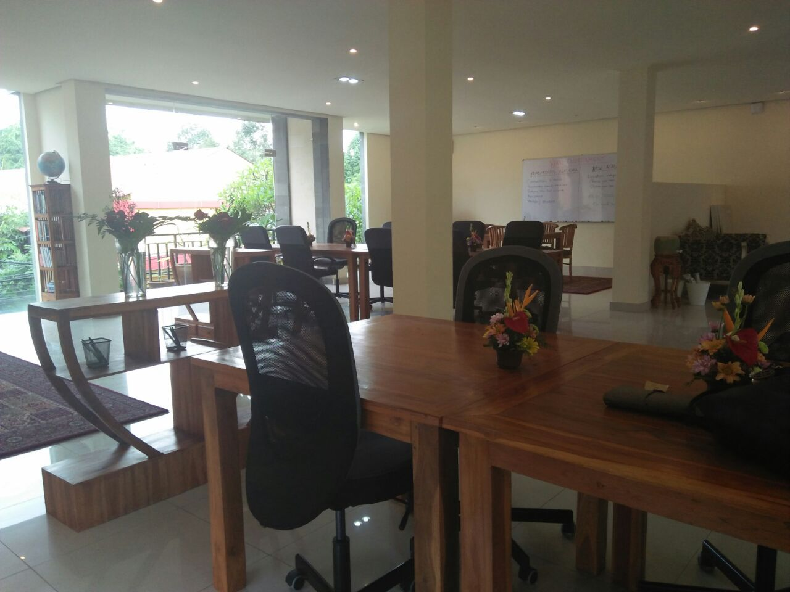
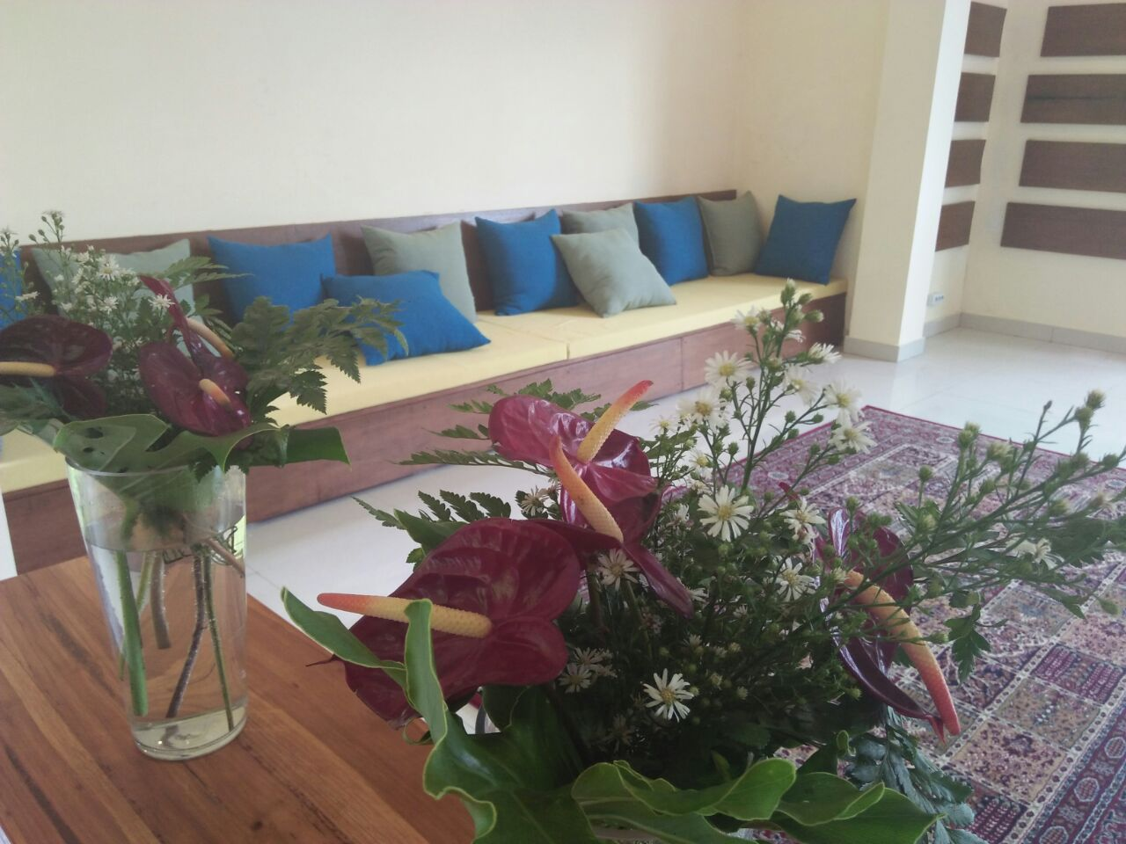
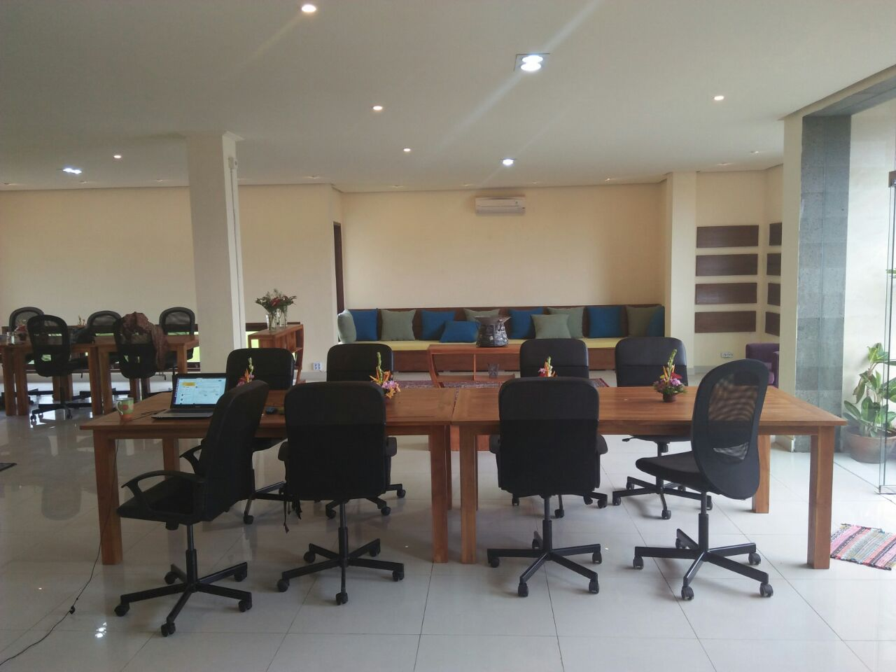
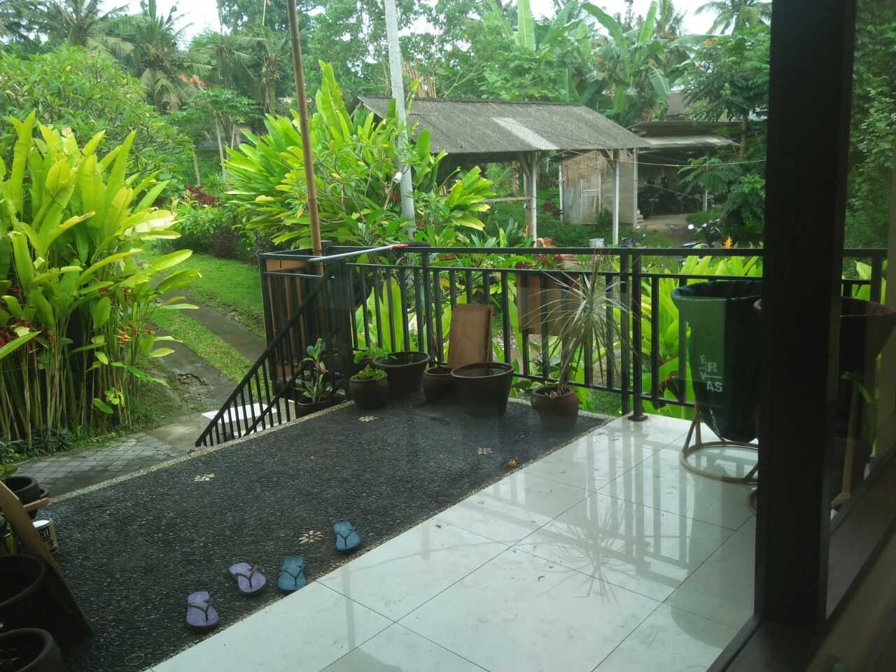
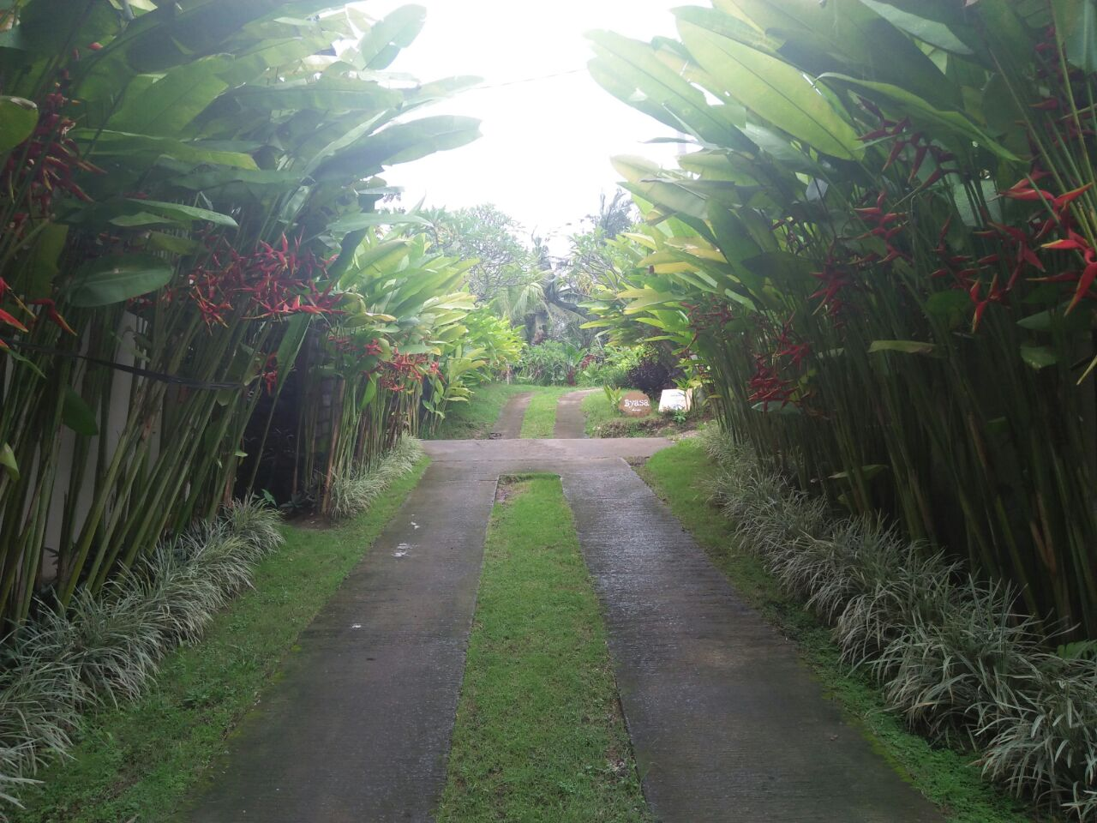
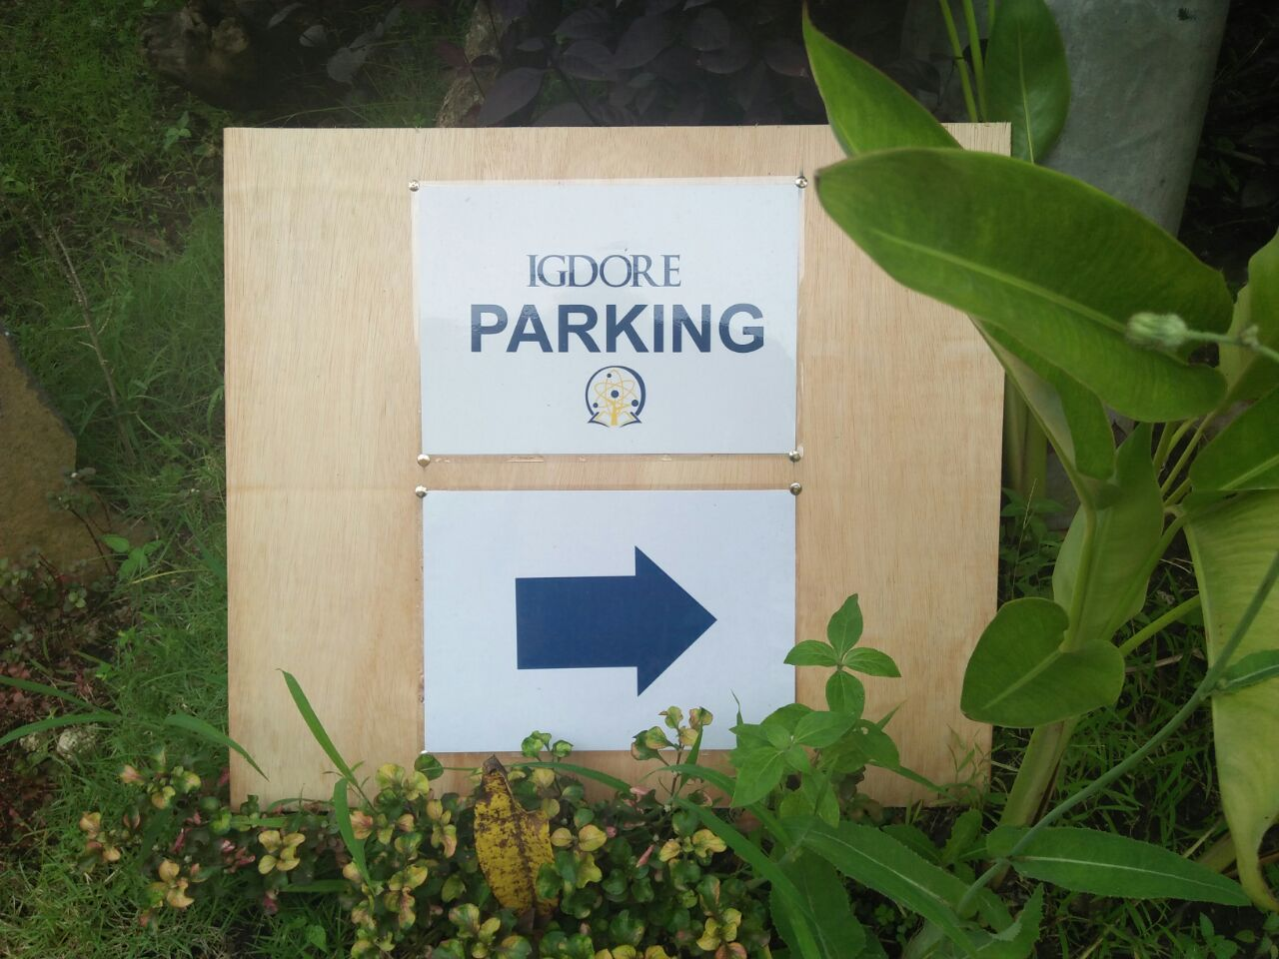
IGDORE Indonesia
Coworking space for scientists & students
rebecca.willen@igdore.org
Photos: Petra Sinatria

